Slide 1
LIDERAZGO IGNACIANO
JESÚS EL BUEN PASTOR

Slide 2
El relato de Ignacio Ellacuria SJ
Filósofo
Teólogo
Fundador y Rector de la universidad “Simón Cañas” en el Salvador conocida como “La UCA”
Amigo del filósofo español Xavier Zubiri: El ser humano es inteligencia sentiente
Encargado de los diálogos de paz con la guerrilla
De Bilbao – al Salvador – Bilbao – Salvador
Pudiendo evitar la muerte la enfrenta, la asume…

Slide 3
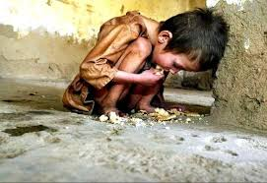
Hacerce cargo de la realidad
Su vida estuvo al servicio de lo pobres
Su Inteligencia asume la dialéctica fe-justicia
Hacerse cargo significa estar en el mundo
Cargar la realidad: asumir la conflictividad, la cruz, al mundo
Encargarse de la realidad: opción por transformarlo

Slide 4
¿Qué concepto de liderazgo maneja un Jesuita?
La vida de Ignacio de Loyola e Ignacio Ellacuría nos lo dice: “asumen la realidad, la transforman”
IGNACIO DE LOYOLA: ¿Qué he hecho por Cristo? ¿Qué hago por Cristo? ¿Qué debo hacer por Cristo?
IGNACIO ELLACURIA: Hacerse cargo de la realidad, cargar la realidad, encargarse de la realidad
LIDER: TO LEAD el que conduce, lidera, guía.
Para el jesuita es: TO BE LEAD: ser conducido, dejarse guiar por el espíritu.

Slide 5
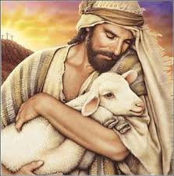
El líder Jesús de Nazaret lo es en su ejercicio de ser el buen pastor. Jn. 10
Se hace cargo de la realidad: “Estoy entre ustedes como el pastor, que conoce a los suyos”.
Cargar la realidad: “Doy mi vida por mis ovejas (la cruz)”
Asume la realidad: la transforma para que tengan vida… vida en abundancia.

Slide 6
Jesuitas: Visión y proyecto pastoral

Slide 7
La excelencia
La Compañía quiere hombres consumados en todo lo que pueda ayudar a su fin cuanto fuera posible.
¿Puede uno ser buen lógico? ¡Que lo sea! ¿Buen teólogo? ¡Que lo sea! ¿ Buen humanista? Y así de otras facultades que puedan servir a nuestro instituto, y no se contente en ninguna de ellas con medianía (m.nadal, 5:452).

Slide 8
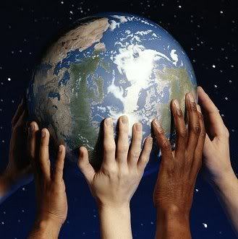
Nosotros no somos monjes
¿De dónde sacamos la autocomprensión de lo que somos y hacemos?
EL MUNDO ES NUESTRA CASA…
Nuestras fuentes nos hablan de unir lo natural con lo sobrenatural. Lo que Karl Rahner llamó : “El existencial sobrenatural”. No separar sino unir la naturaleza y la gracia. No dar ni poner, sino sacar y desarrollar.

Slide 9
Nuestras cualidades para la misión
Una persona con sano juicio: refiriéndose al superior general, mucha bondad, buen juicio y buenas letras.
Sano juicio= prudencia = ser guiado por Dios.
Constituciones 723 – 735
La herramienta para esto es el examen de conciencia.

Slide 10
Para ser eficaz: flexibilidad
Ser flexibles = no ser rígidos. Es decir, saber tratar de una manera amable. El ideal de la Compañía de Jesús como organismo de amor y unión de corazones (Polanco, Chron 1:455)
El estilo jesuita: tratable, amistoso, familiariter

Slide 11
Nuestra fuente: La experiencia de consolación
Consolación: Gozo interior, serenidad de juicio, deleite, luz, un firme paso adelante, una clarificación del discernimiento (Nadal Pláctcas, 191).

Slide 12
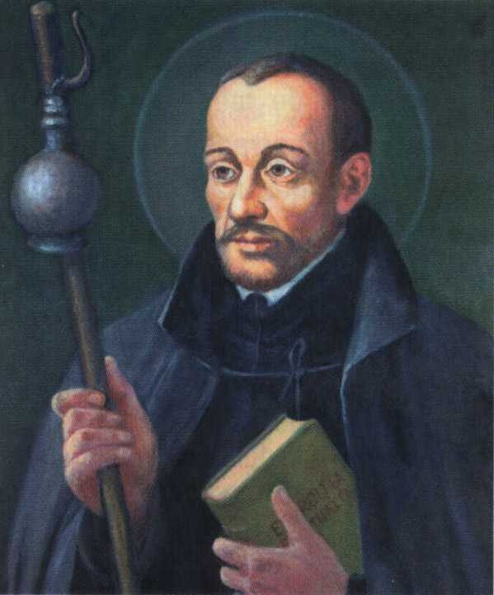
Consolación para Pedro Fabro
“Pedí ser siervo y ministro del consolador, el ministro de Cristo el ayudador, el redentor, el sanador, el libertador, el enriquecedor, el fortalecedor. Así yo podría, por su medio, ayudar a otros, iluminarlos en su espíritu y en sus cuerpos. Traerles otras ayudas para el cuerpo y para el alma de todos y cada uno de mis vecinos” (M. Fabri, 569).

Slide 13
Nuestra experiencia

Slide 14
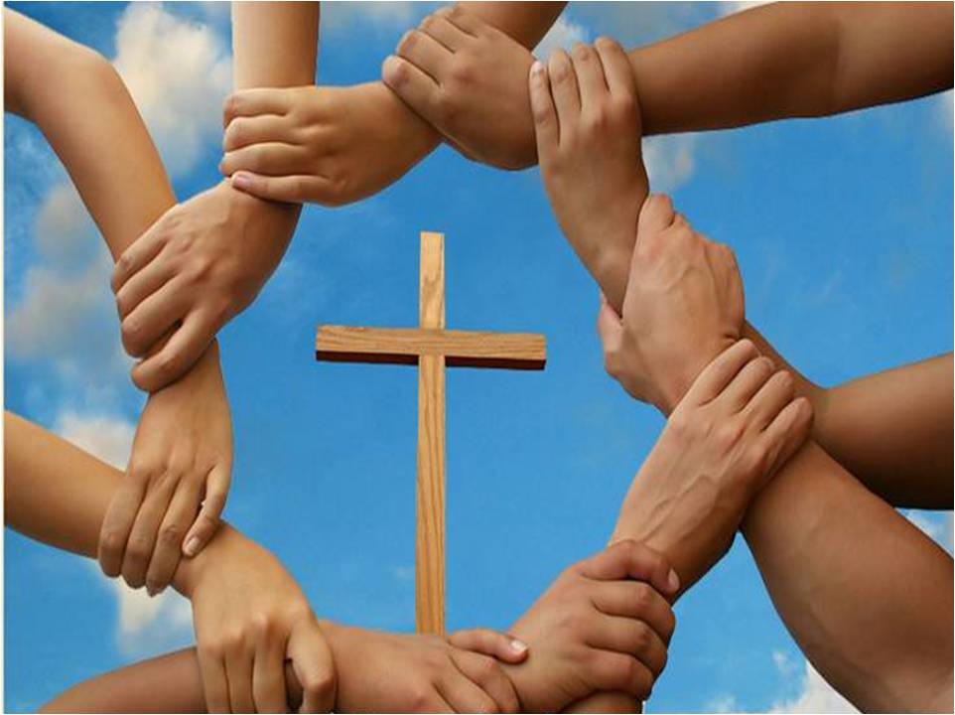
Nuestra experiencia
Buscamos y hallamos la voluntad de Dios
Sentimos la inmediatez de la comunicación de Dios.
Sentimos agradecidos de tanto bien recibido: contemplación para alcanzar amor: fuente y culmen de nuestra espiritualidad. (EE. 230ss).
Nuestra apuesta pastoral es alta como la posibilidad del fracaso también (non coeceri a maxima, tamen ad minimo, divinum est).

Slide 15
Líderes ignacianos

Slide 16
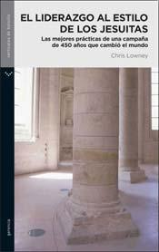
El libro de Chris Lowney pone como modelos:
Bennedetto de Goes: El Explorador,
El lingüista, cartógrafo, filósofo y promotor de la aculturación Matteo Ricci.
Christopher Clavius : Matemático y astrónomo

Slide 17
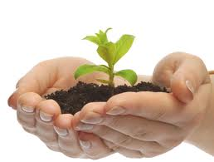
¿Heroísmo o perseverancia en el ideal?
Son líderes porque:
Están aprendiendo constantemente.
Forman hombres y mujeres brillantes.
Se vigorizan con metas heroicas.
Son innovadores.
Se dedican a la excelencia.

Slide 18
Modelos ignacianos

Slide 19
Ignacio: El General

Slide 20
Francisco Javier: Las empresas

Slide 21
Fabro: Apóstol de los ejercicios

Slide 22
Modelos Ignacianos en el Ecuador

Slide 23
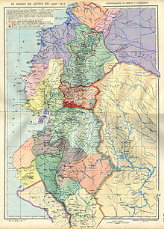
Modelos Ignacianos en el Ecuador
En la antigua compañía, antes de 1773
Juan de Velasco S.J, historia de Ecuador
Juan bautista Aguirre, poeta y literato
Samuel Fritz, primer mapa del ecuador
Misiones - educación – iglesia de la Compañía.

Slide 24
Modelos ignacianos del siglo XX

Slide 25
KARL RAHNER

Slide 26
EL PARADIGMA DE RAHNER
Dios puede ser descubierto en el centro de la aventura de la vida de cada persona.
Intentó reconstruir los puentes entre la profundidad interior y la visión cristiana.
Este misterio radical (Dios) es cercanía no distancia. Amor que se entrega no juicio…
Teología – cristología - antropología

Slide 27
TEILHARD DE CHARDIN

Slide 28
TEILHARD DE CHARDIN
Diálogo fe y ciencia
Geólogo – paleontólogo- filósofo
“Una nueva manera de ver, ligada a nueva manera de obrar eso es lo que nos hace falta”.
“Dios es lo que hay de más vivo, de más encarnado, no está lejos de nosotros…está en cierto modo, en la punta de mi pluma…”

Slide 29
ALBERTO HURTADO

Slide 30
ALBERTO HURTADO
Doctor en jurisprudencia
Doctor en teología
Doctor en pedagogía
Fundador de “Hogar de Cristo” (Chile)
Fundador revista “Mensaje”
Promotor de vocaciones
¿Es Chile un país católico? humanismo social.

Slide 31
PEDRO ARRUPE

Slide 32
PEDRO ARRUPE: Romper filas, confiar en la gente
Vocación a la Compañía de Jesús al tercer año de medicina, Bilbao
Vocación al Japón después de 10 años: Bomba atómica
Elegido General de los Jesuitas, Roma

Slide 33
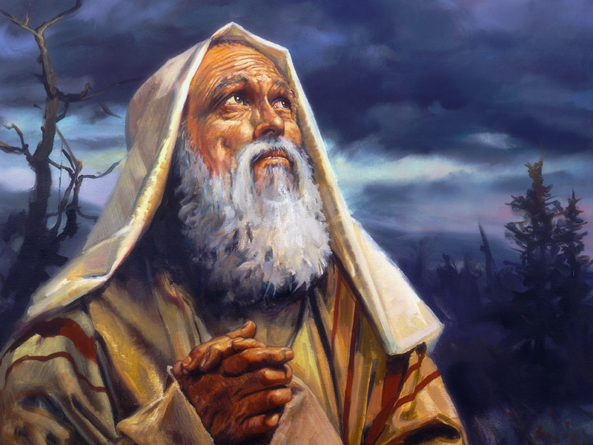
LOS TRES MODELOS DE ARRUPE
ABRAHAM: “Sal de tu tierra en busca de un país que yo te mostraré. (Gen 12:1). Una llamada inesperada de Dios, un destino impreciso, una confianza inquebrantable.
PABLO “Todo lo puedo en aquel que me conforta” (Flp. 4: 13). “Si Dios está con nosotros, ¿quién contra nosotros? (Rom 8:31). Dios me libre de gloriarme, sino es en la cruz del Señor (Gal 6:14).
Francisco Javier: La verdadera fuente de energía apostólica es la confianza en Dios.

Slide 34
Modelos Ignacianos ecuatorianos
Cardenal Pablo Muñoz Vega: del Cañar a la gregoriana, retorna a Quito
Aurelio Espinosa Polit: el humanista, la PUCE, la biblioteca ecuatoriana.
José María Velaz: ni un hombre ni un sucre, Fe y Alegría.

Slide 35
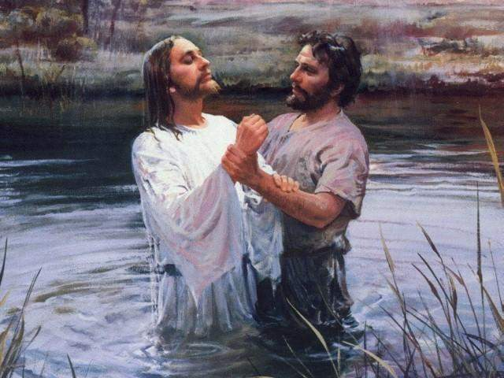
Perspectivas apostólicas de la espiritualidad ignaciana que caracterizan al Lider - Dirigente
El cristiano no puede encerrarse en su propio tesoro, ni para gustarlo ni para protegerlo.
La vida divina que es dada por el bautismo se expande en frutos de caridad.
El cristiano siente, como Jeremías, que hay en el corazón algo como un fuego ardiente que trata de apagarlo, pero no se puede (20:9) o como Pablo: “El amor de Cristo nos apremia” (2Co5:14) el hombre de deseos del P y F. (23).

Slide 36
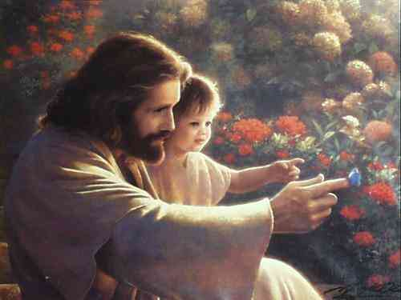
Nuestra experiencia de Dios
Dios quiere llegar hasta las confines del mundo.
Como hasta las profundidades de todos los corazones, por ello, hay unas perspectivas fundamentales que regulan la acción nacida del amor vivo de Dios en nosotros.

Slide 37
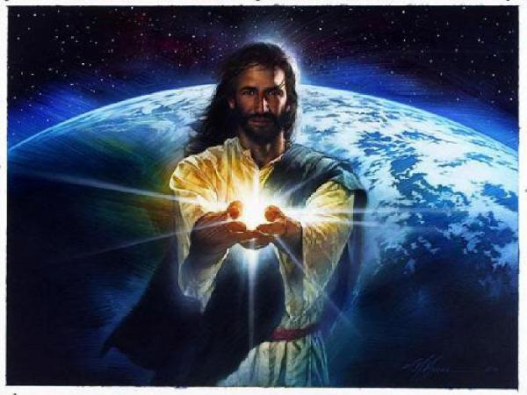
Tres perspectivas iluminadoras
La obra de Dios es universal.
La obra de Dios en las tareas humanas.
La obra de Dios en la paciencia.

Slide 38
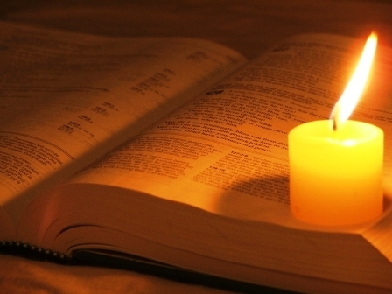
La obra de Dios es universal
El Jesuita entra para ser apóstol, su fin es “ayudar a las almas”.
Ofrecerse a “vivir bajo el estandarte de la cruz”, consagrando toda su actividad a la salvación del mundo, porque el descubrimiento de la persona de Cristo era al mismo tiempo el de su reino que hay que servir”.

Slide 39
La obra de Dios en las tareas humanas
Las realidades humanas, las “cosas creadas” son el lugar dónde Dios nos revela su gloria; exigen que se las comprendan y amen por lo que son.
Emplear todos los medios naturales, tener santa libertad. PyF: medios y fines discernidos
El humanismo apostólico no es otra cosa que el servicio a Dios a través de las tareas humanas que requiere un esfuerzo llegando tan lejos como sea posible .

Slide 40
La obra de Dios en la paciencia
El apóstol hace brillar la gloria de Dios.
Siente lo definitivo cuando se esté plenamente con Dios. A la espera de ese día se acoge el don para concordar su vida con él.
El apóstol debe creer que Dios siempre está trabajando para preparar su obra: presencia/silenciosa. Soledad/sonora.
El apóstol entra en las realidades que son el tejido de la historia porque es en ellas como Dios prepara y cumple su obra.

Slide 41
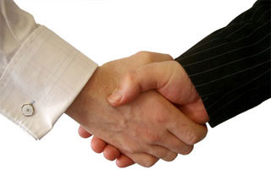
La mística de empresarios en acción
De los muchos modelos empresariales modernos me atrevo a reflexionar en dos, para dejar un tercero a su consideración.
STEVE JOBS
SAKICHI TOYODA
¿y….?

Slide 42
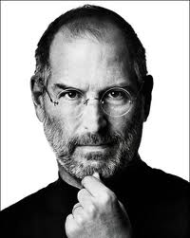
Steve Jobs y la conexión
Su vida: pobreza, fracasos, pasiones:
La capacidad de conectarse con el yo profundo, eso es mística.
Darle un impulso empresarial potenciando y desarrollando sus cualidades: la belleza de las formas, el único curso universitario que realizó, configuró su OBRA: APPLE y la triada de los Ipads, iphones, I mac

Slide 43
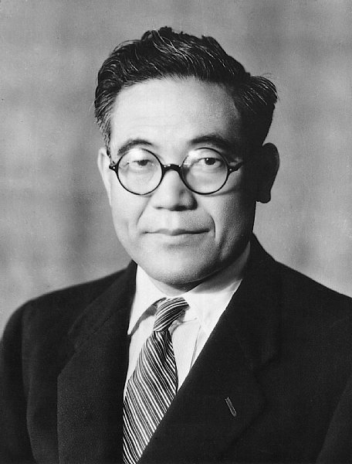
Sakichi Toyoda: Generaciones de liderazgo constante
1894 telares manuales de madera
1926 Toyoda automatic loom works
1930 Toyota Motor Corporation
Reflejo de la obsesión por la mejora continua.

Slide 44
TPS: Sistema de producción TOYOTA

Slide 45
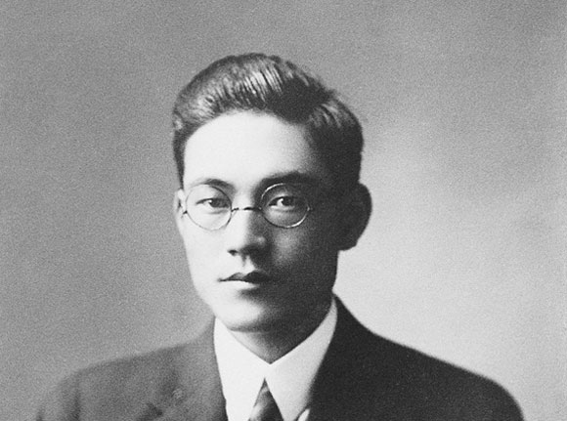
El Padre Sakichi al hijo Kiichiro
Toda persona debe emprender algún gran proyecto como mínimo una vez en su vida. He dedicado gran parte de mi vida a inventar nuevas formas de telares. Ahora es tu turno. Tú debes esforzarte en concretar algo que pueda beneficiar a la sociedad. (Reingold 1999).

Slide 46
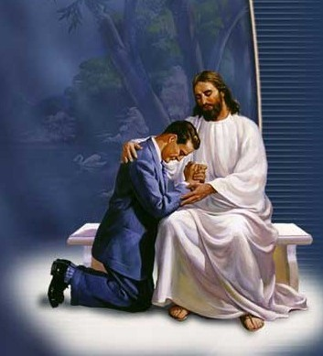
Discernimiento – Decisión – Confirmación
“Padre eterno, confírmame.
Hijo eterno, confírmame;
Espíritu santo eterno, confírmame.
Santa trinidad, confírmame.
Un solo Dios mío, confírmame”(diario espiritual, 18 febrero de 1544, 48).

Slide 47
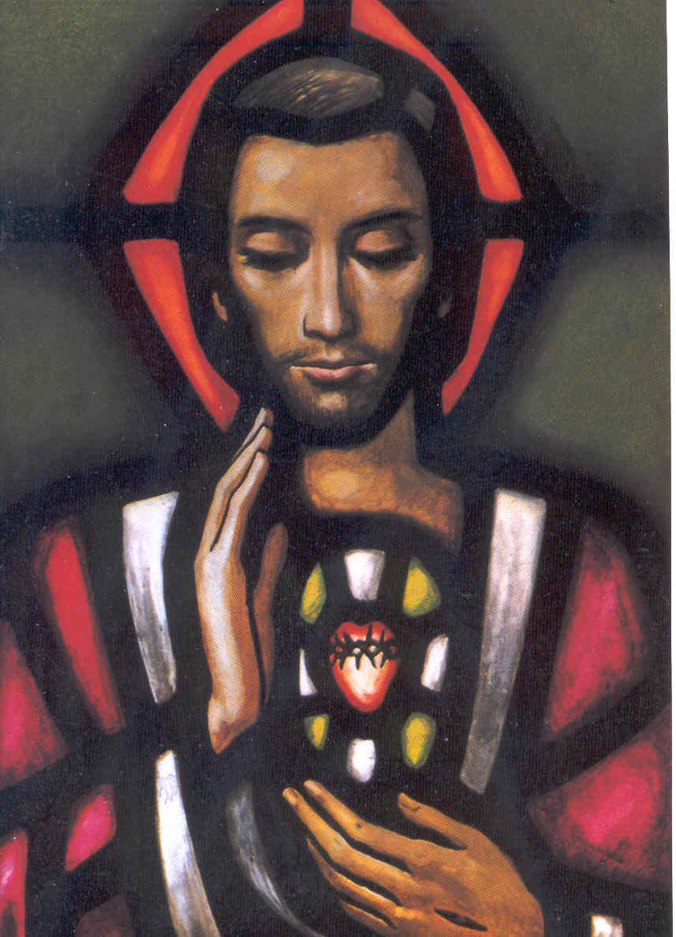
Sagrado corazón de Jesús, en ti confío

